Slide 1
Segurança
Continuidades e mudanças

Slide 2
Um panorama do mundo
Em 5.000 anos de história, 14.000 guerras vitimaram 5 bilhões de seres humanos.
Nos últimos 3.400 anos não houve no mundo mais do que 250 anos de paz geral.

Slide 3
As Nações Unidas: Contexto
Conceito chave: Segurança coletiva
um sistema institucionalizado, através do qual os Estados-membros acordam conjuntamente, por via de tratado, reagir a qualquer ato de agressão ou qualquer outra forma ilegal de recurso ao uso da força por parte de um Estado- membro.
Em 1945, as Nações Unidas tinha 51 estados membros. Hoje, tem 192.
4 princípios básicos:
A manutenção da paz e da segurança internacional (principalmente capítulo 7 da Carta Magna)
As relações amigáveis entre as nações membros.
A cooperação pacifica para resolver os problemas internacionais e o respeito para os direitos humanos
A harmonização das relações entre as nações do mundo

Slide 4
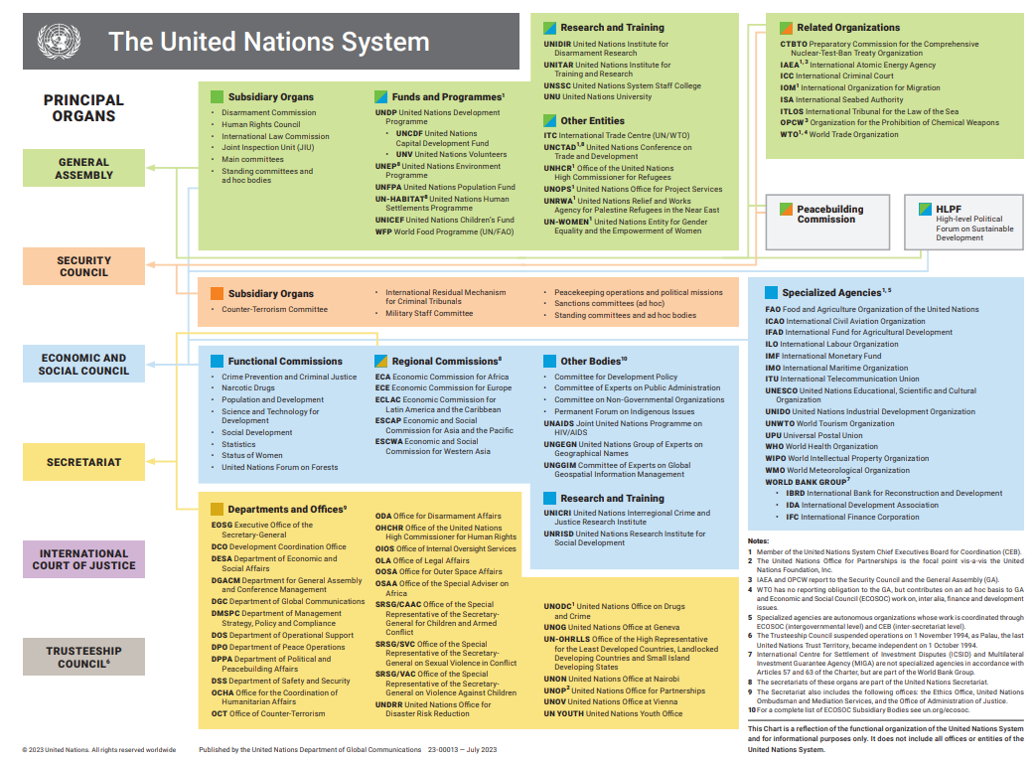
História
Durante a Guerra Fria, o Conselho de Segurança era, de fato, paralisado
Somente autorizou a intervenção na Coréia durante os anos 50 e a libertação do Kuwait em 90/91
Organização se adaptou às circunstâncias
Missões para a manutenção (e ‘criação’) de paz: Suez (1956), Chipre, Golan etc.
O sistema das Nações Unidas

Slide 5
Durante a Guerra Fria, 30 milhões de pessoas foram mortas em mais de 80 guerras e conflitos.

Slide 6
Mortes in conflitos – Legado da ONU?

Slide 7
Foco de prevenção?
Principais regimes e convenções internacionais estabelecidos pelos países comprometidos com o desarmamento e a não-proliferação:
Tratado de Não-Proliferação de Armas Nucleares (TNP).
Convenção para Proibição de Armas Químicas (CPAQ).
Convenção para Proibição de Armas Biológicas e Bacteriológicas (CPAB).
Grupo dos Supridores Nucleares (NSG).
Regime de Controle de Tecnologia de Mísseis (MTCR).

Slide 9
Segurança internacional na Pós-Guerra Fria
o narcotráfico e demais máfias internacionais.
o novo terrorismo internacional.
as ameaças ecológicas e de esgotamento do patrimônio natural, em especial água, energia e alimentos.
as ameaças aos direitos humanos.
as novas pandemias globais.
a presença de Estados-falidos e Estados- párias nas relações internacionais.
‘The return of conquest’

Slide 10
Eventos chaves
Primeira guerra do Golfo
Ruanda
11 de setembro
Iraque/Afeganistão
Ucrânia
‘Cyber warfare’

Slide 11
A OTAN durante a Guerra Fria
Conceito chave: Defesa coletiva
uma aliança preparada para agir coletivamente em defesa de um dos seus membros ou quando a sua segurança estivesse ameaçada
Iniciativa da França e do Reino Unido. Assinaram, em 1948, o ‘Pacto de Bruxelas’, junto com a Holanda, a Bélgica e Luxemburgo.
OTAN criada em Abril de 1949, com 12 países, durante o bloqueio de Berlim Ocidental pela União Soviética

Slide 12
A OTAN durante a Guerra Fria (II)
Inicialmente, a OTAN não tinha uma estrutura institucional.
Somente a guerra entre as Coréias levou à criação de uma estrutura institucional e militar: um comitê de defesa, um grupo de planejamento nuclear, um comitê militar, e um comando militar integrado
Quartel político estabelecido em Bruxelas
Resultado: ‘um nível de cooperação sem precedentes em uma aliança militar entre estados soberanos durante tempos de paz’ (Yost, 2005).
Foco central da aliança eram os países da Europa Central, particularmente depois da entrada da Alemanha Ocidental na OTAN em 1955, como parte do seu processo de re-armamento e o fracasso da Comunidade Européia de Defesa.

Slide 13
A evolução do conceito ‘Segurança Coletiva’
Primeira definição: um pacto da comunidade internacional contra o uso da guerra para alcançar objetivos políticos ou estratégicos particulares.
estabelecimento de regras internacionais e uma ordem internacional para evitar agressões e para punir possíveis agressores.
A Liga das Nações
A OTAN NÃO usa essa definição, mas alguns dos seus líderes chegaram perto de utilizar esse tipo de definição (Blair, 1998)

Slide 14
Segurança Coletiva (II)
Segunda definição: de uma intervenção por um grupo de estados contra um ato de agressão, desordem ou conflitos internos, normalmente com o consenso de uma ou várias das grandes potências
Ações militares, mediação, sanções políticas e/ou econômicas
Normalmente depende de um mandato do Conselho de Segurança, executado por uma ‘coalizão dos dispostos’

Slide 15
Segurança coletiva (III)
intervenção de um estado ou um grupo de estados contra uma ‘agressão internacional’ ou para resolver conflitos internos sem a participação de uma ou várias das grandes potências e sem autorização do Conselho de Segurança.

Slide 16
A doutrina Blair
Are we sure of our cause?
Have diplomatic options been exhausted?
Are there sensible military options?
Are we prepared for the long-term?
Are national interests involved?

Slide 17
As três definições em contexto
Tensões sobre a definição do termo ‘segurança coletiva’
dois dos princípios mais importantes desse conceito - a responsabilidade de agir contra agressão e a necessidade de agir coletivamente - entram em conflito.
Falta de ação do Conselho = falta de ação?

Slide 18
As ‘novas’ tarefas da OTAN
Segurança
o crescimento e o fortalecimento das instituições democráticas e a resolução pacífica de disputas
Parceria
Promover parcerias, cooperação e dialogo com todos os países da região Européia atlântica para criar confiança entre eles, aumentar a transparência e a capacidade para ações conjuntas
Gerenciamento de crises
Contribuir para a prevenção de conflitos e ações em resposta a crises.
https://www.nato.int/cps/en/natohq/topics_78170.htm
= Manutenção da segurança coletiva
Exemplo: A OTAN e a guerra na Ucrânia

Slide 19
Implicações e o Futuro
O ressurgimento da OTAN no contexto da ‘Defesa Coletiva’
O papel da OTAN em uma frase
Ampliação dos seus estados membros
Aumento dos gastos com a defesa dos seus estados membros

